Slide 1

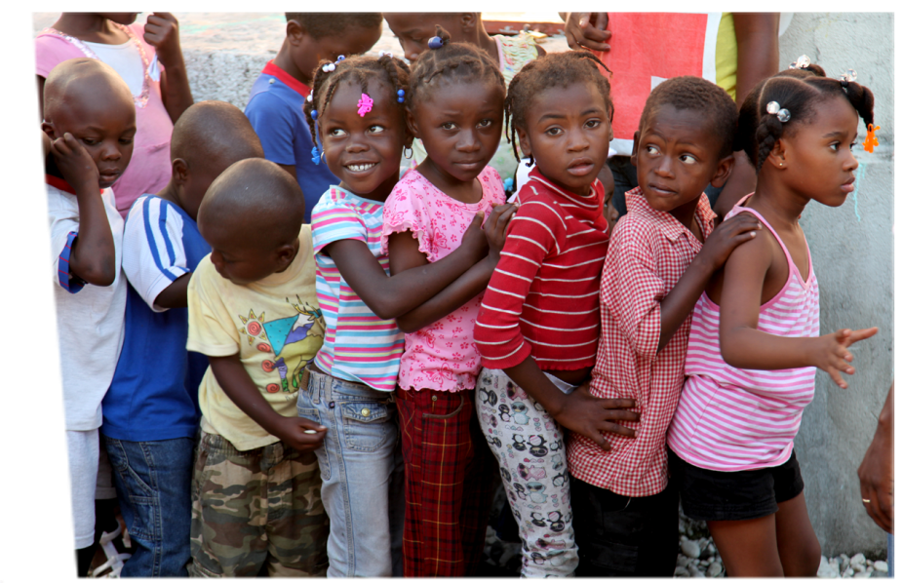

Les jeudis de la pédiatrie
Session … 10 OCTOBRE 2019 :
Heure…………………12H00 (GMT)
Lieu……………………………….….
Salle………………………………….
«La thrombopénie»
Pr Abdoul Aziz DIAKITE,
CHU Gabriel TOURE

